Slide 1
創薬ちゃんLLMチャレンジ Docking Simulation MOE Dock MOE ASE Dock AutoDock DiffDock
2023年7月20日

Slide 2
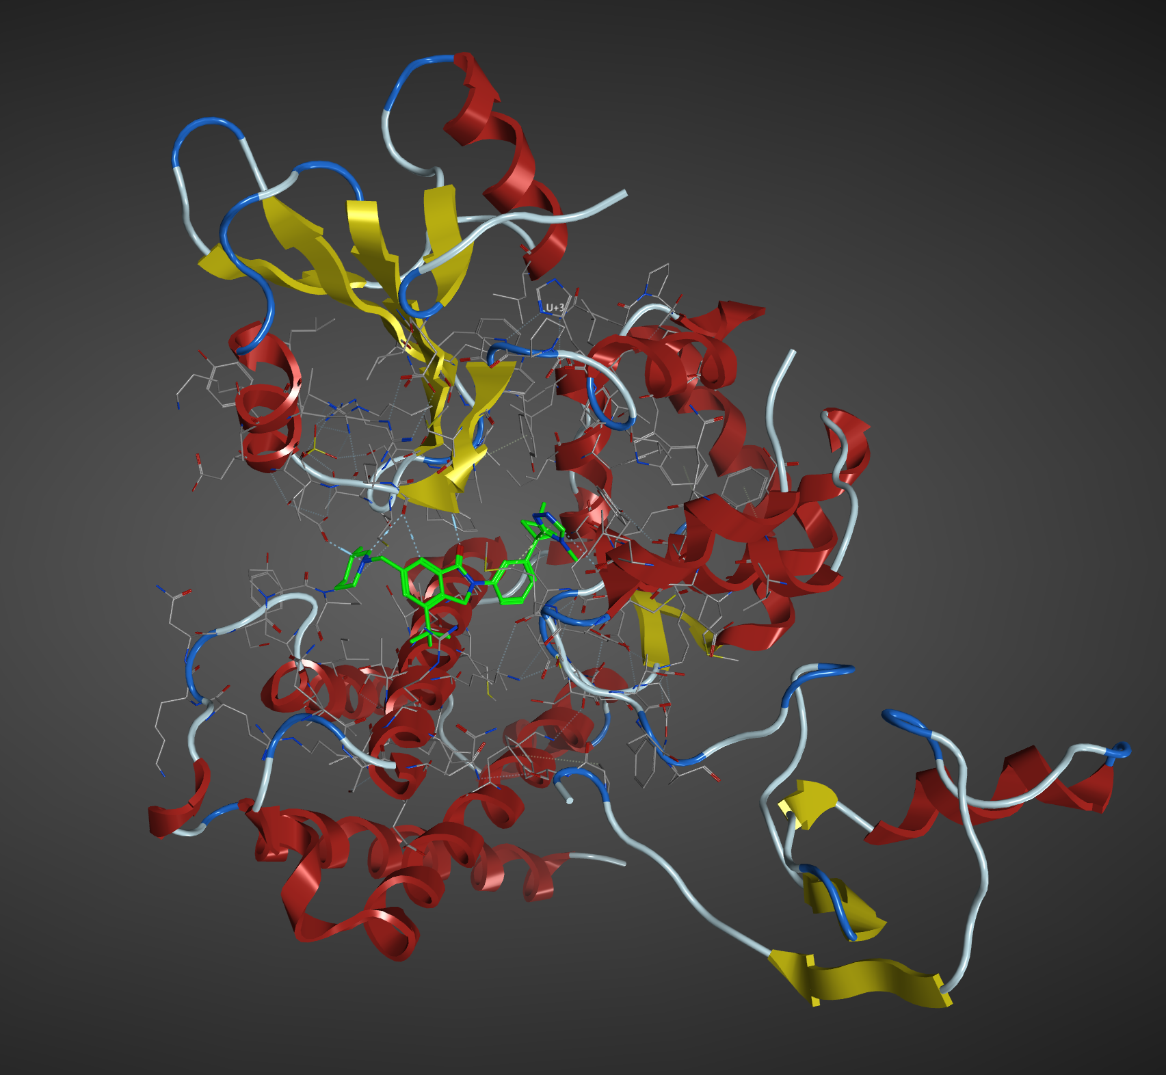
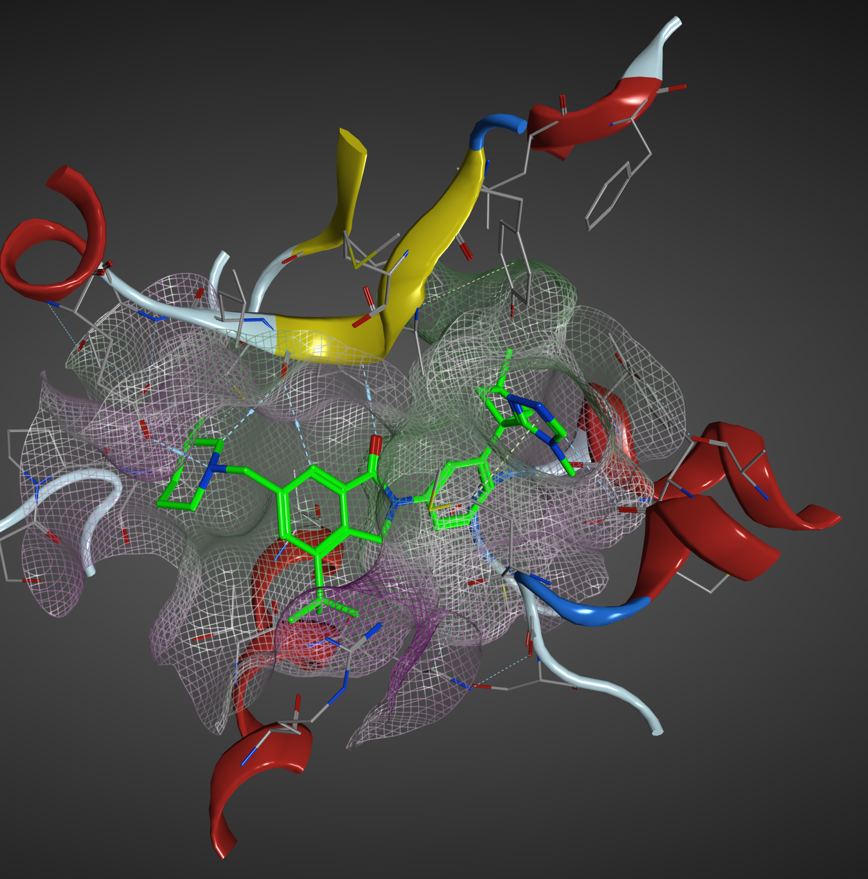
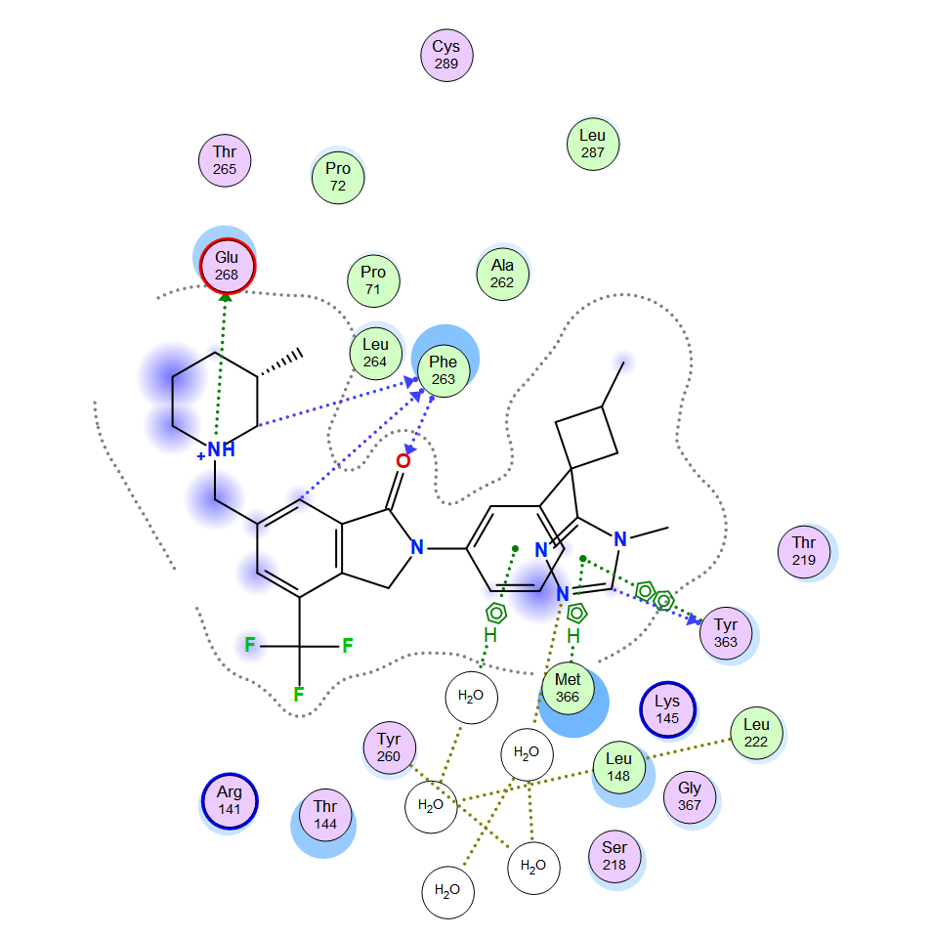
標的タンパク質
8GCY
Co-crystal structure of CBL-B in complex with
N-Arylisoindolin-1-one inhibitor
複合体構造全体
リガンド結合ポケット
N-Arylisoindolin-one inhibitor
のコンタクトマップ

Slide 3
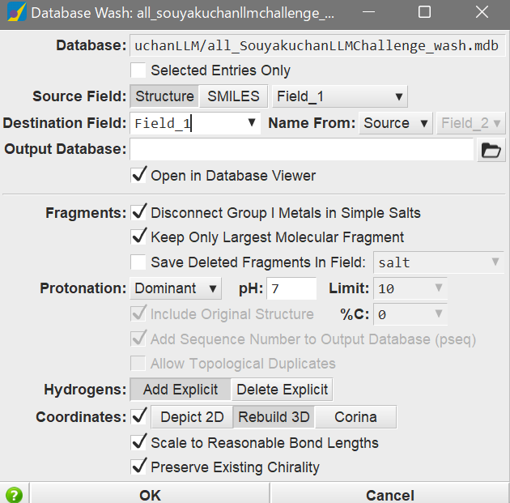
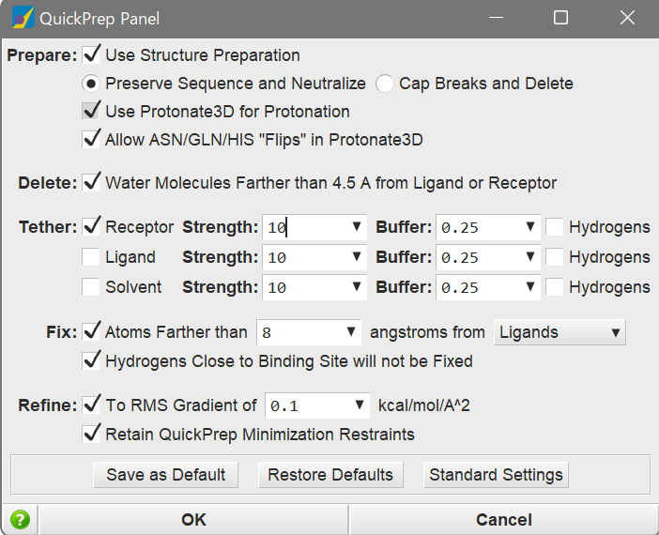
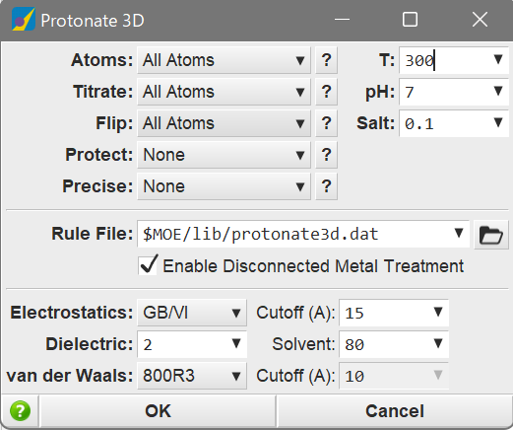
計算準備（すべてのDockingに共通）
タンパク質準備
MOEの『QuickPrep』の 「structure preparation機能」および「Protonate 3D機能」で前処理
・欠損残基のチェック
・構造のゆがみ（クラッシュしている残基）チェック
・プロトン化
など
化合物前処理
MOEの『wash』で処理
・脱塩
・プロトン化
など
Protonation: Dominant pH7
その他Washデフォルト設定
QuickPrepデフォルト設定
Protonate3Dデフォルト設定

Slide 4
利用したDocking Simulation ソフトウェア
MOE Dock (MOEのデフォルトのDockingソフト） ※作業者：田中良樹
MOE ASE Dock（MOEの日本代理店モルシスが開発したDockingソフト：先に化合物の配座解析を行うのが特徴） ※作業者：田中良樹
AutoDock Vina ※作業者：海江田修至
DiffDock ※作業者：海江田修至

Slide 5
1. MOE Dock
Software version:2020.0901

Slide 6
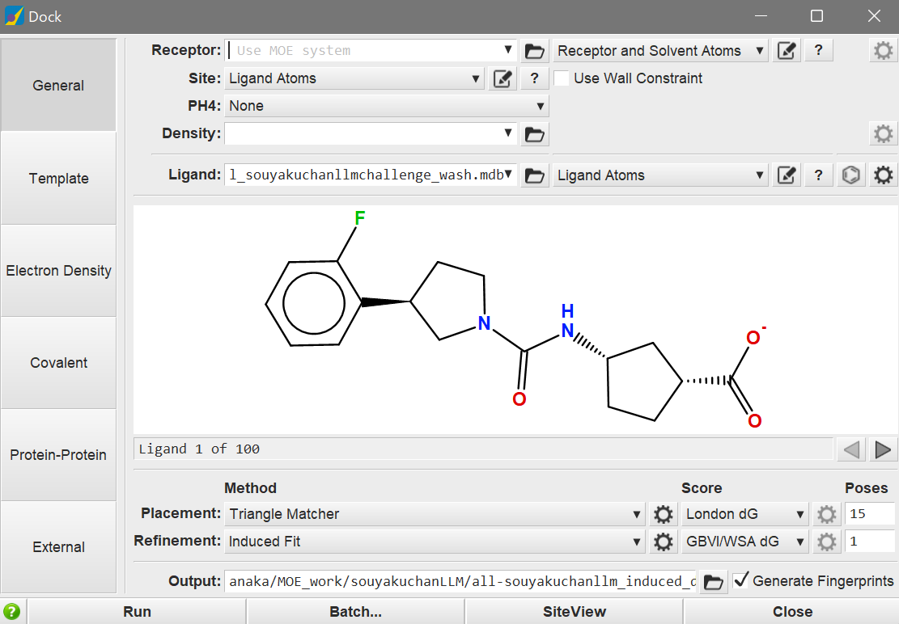
MOE Dock
【探索ポケット指定】
PDB構造8GCYのN-Aryl isoindolin-1-oneの結合部位付近で探索するように指定
【ドッキングパラメーター】
forcefield Amber10:EHT
タンパク側鎖を動かすInduced fit設定: リガンド周辺（4.5Å以内）アミノ酸側鎖をRefinementの際に可動
化合物もフレキシブル設定
保存pose: 各化合物につきScoreトップ1

Slide 7
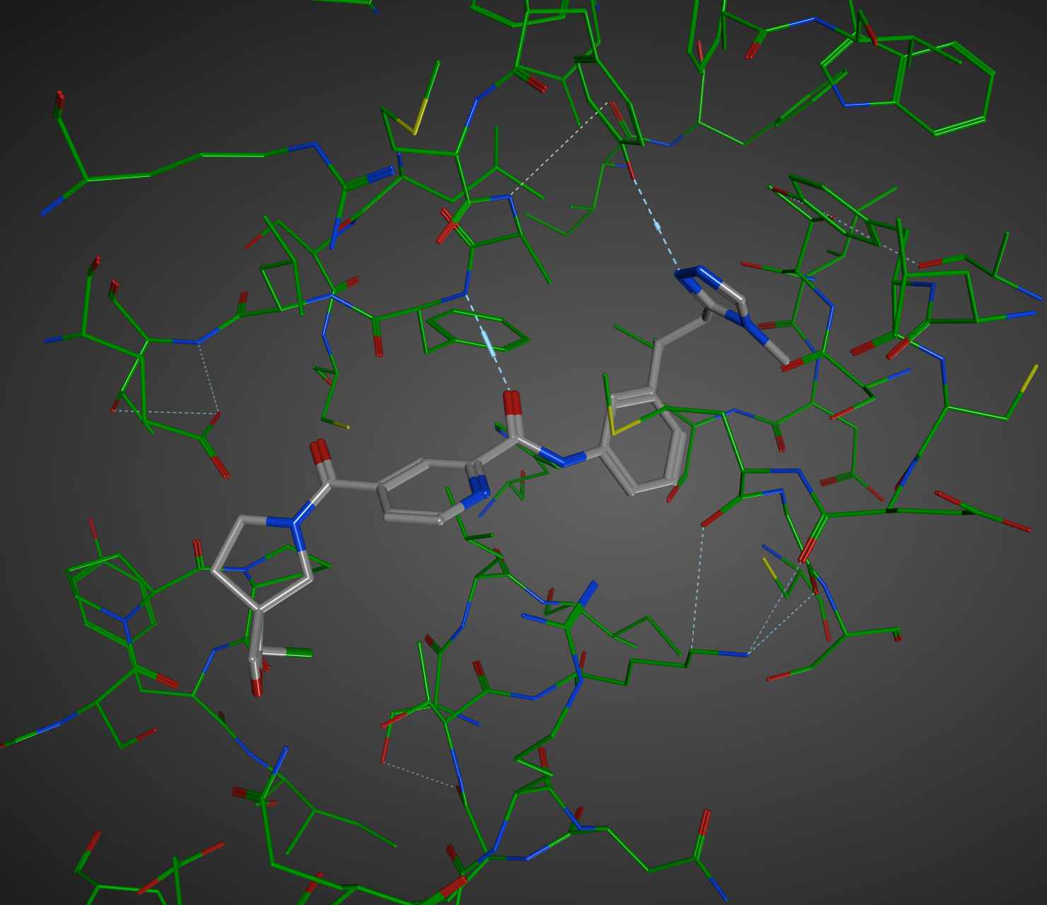
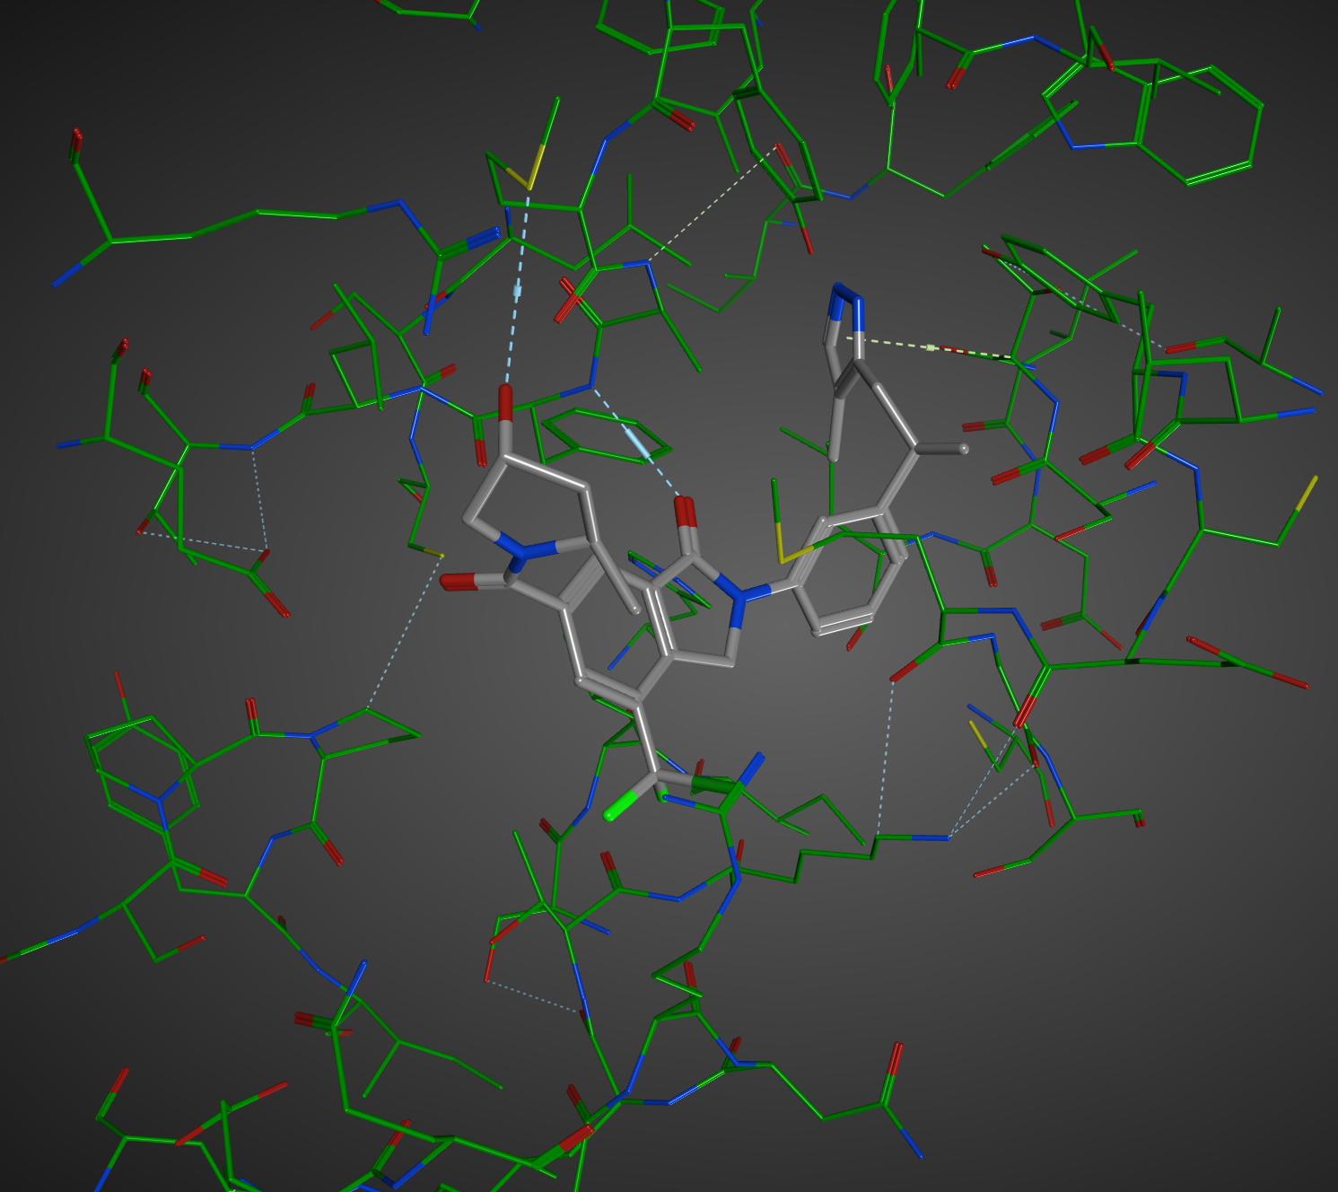
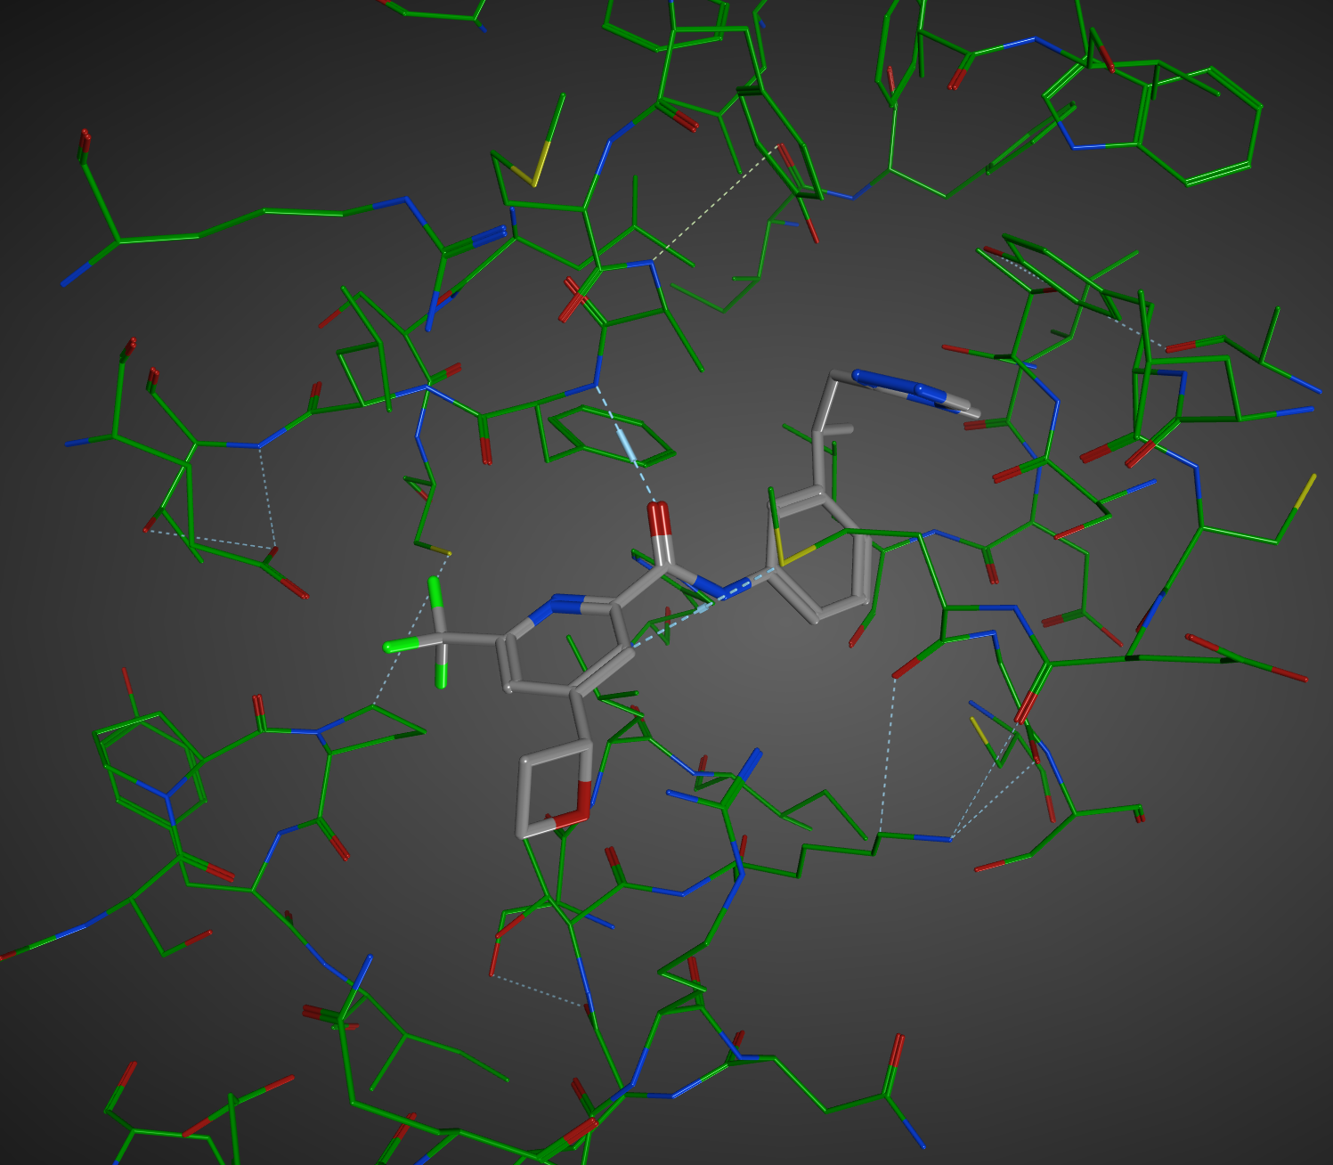
MOE Dockスコア上位
WY07
S: -10.03
WY02
S: -9.78
KH10
S: -9.431

Slide 8
2. MOE ASE Dock
Software version:2016.11.17

Slide 9
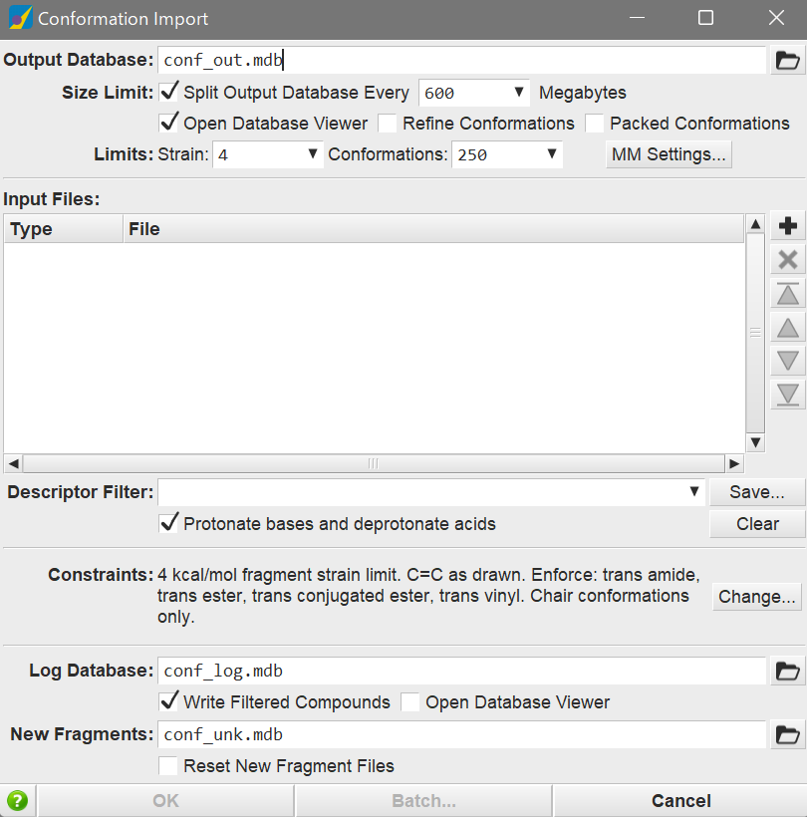
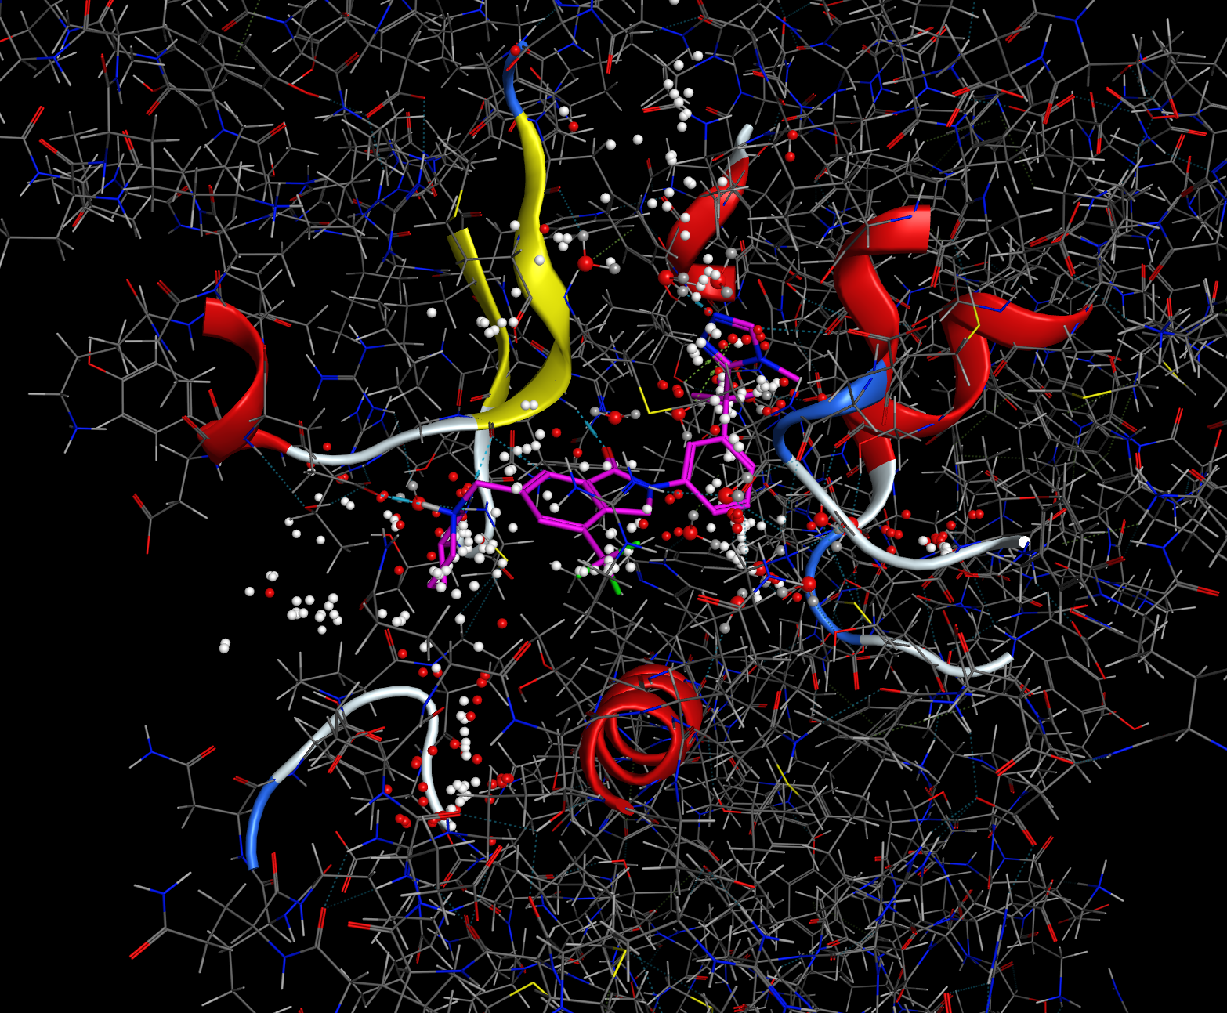
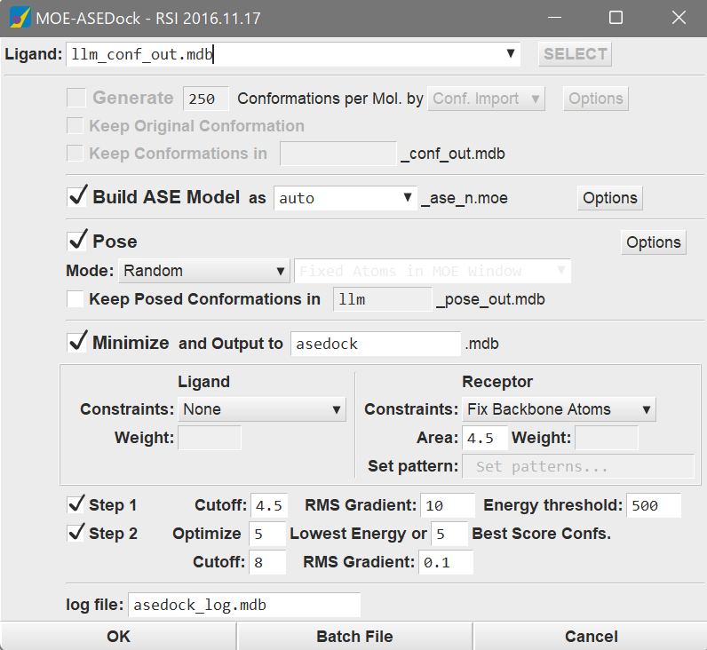
ASE Dock パラメーターなど説明
【事前準備①：化合物の配座解析】
MOEのConformation Import(確率的配座解析&MM)
※ASE Dockは、実施前に化合物の配座解析が必要
【事前準備②：ポケット探索】
MOE Site Finderでポケットを検索
N-Aryl isoindolin-1-oneの結合部位にダミー分子（図中の小さいボール）を作成
（ダミー分子付近で探索を行う）
【ドッキング実施】
初期位置： Random
リガンド配座：配座解析済みデータを利用
タンパク側鎖固定：Receptor > Fix Backbone Atoms
他デフォルト設定で実行
注！SDF, Excelファイル共に各配座のドッキングトップスコアが掲載されています。

Slide 10
ASEDock出力フィールドの説明
U_dock: U_strain + U_ele + U_vdw + U_s olv
近傍（デフォルトで cutoff2 = 8 Å）の受容体原子とリガンド間の最後の極小化 (Fine Optimization) 後の相互作用エネルギーと、リガンドの歪みエネルギーとの和。
U_total: U_ligand + U_ele + U_vdw + U_solv
近傍（デフォルトでcutoff2 = 8 Å）の受容体原子とリガンド間の最後の極小化後の相互作用エネルギーと、リガンドの内部エネルギーとの和
U_ele: 受容体とリガンド間の静電相互作用エネルギー
U_vdw: 受容体とリガンド間の v an der Waals 相互作用エネルギー
U_ligand: リガンドの分子内ポテンシャルエネルギー
U_strain:リガンドの歪みエネルギー（リガンドのドッキング構造と、ドッキング構造からもっとも近い極小化構造の内部エネルギーの差）
U_solv: (オプション ) 分子間相互作用への溶媒和の寄与
score: 極小化後のリガンドと ASE モデルとの ASE Score 値

Slide 11
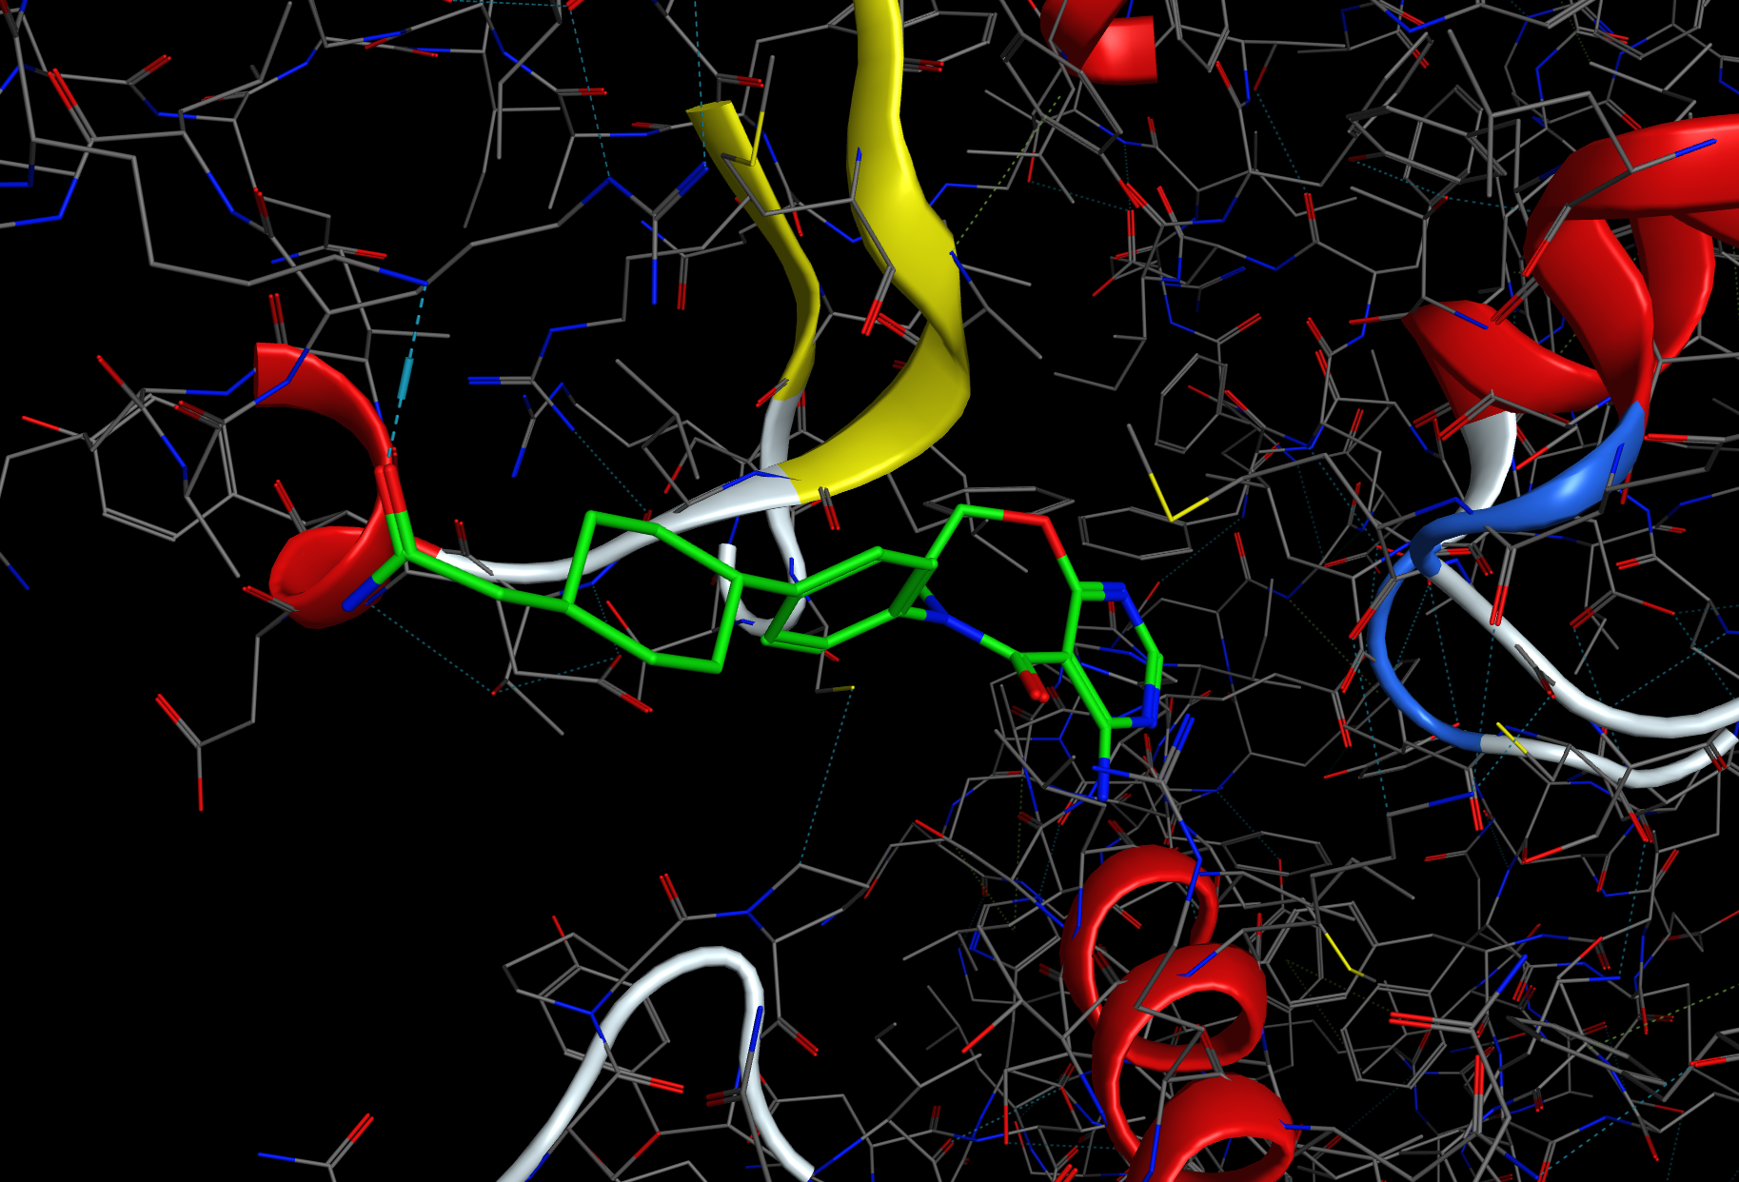
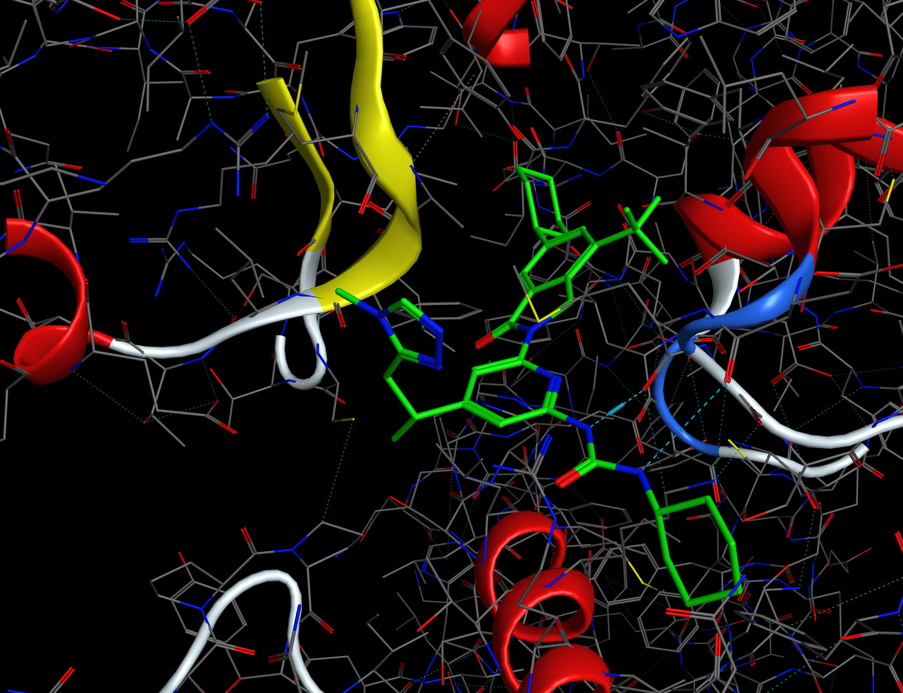
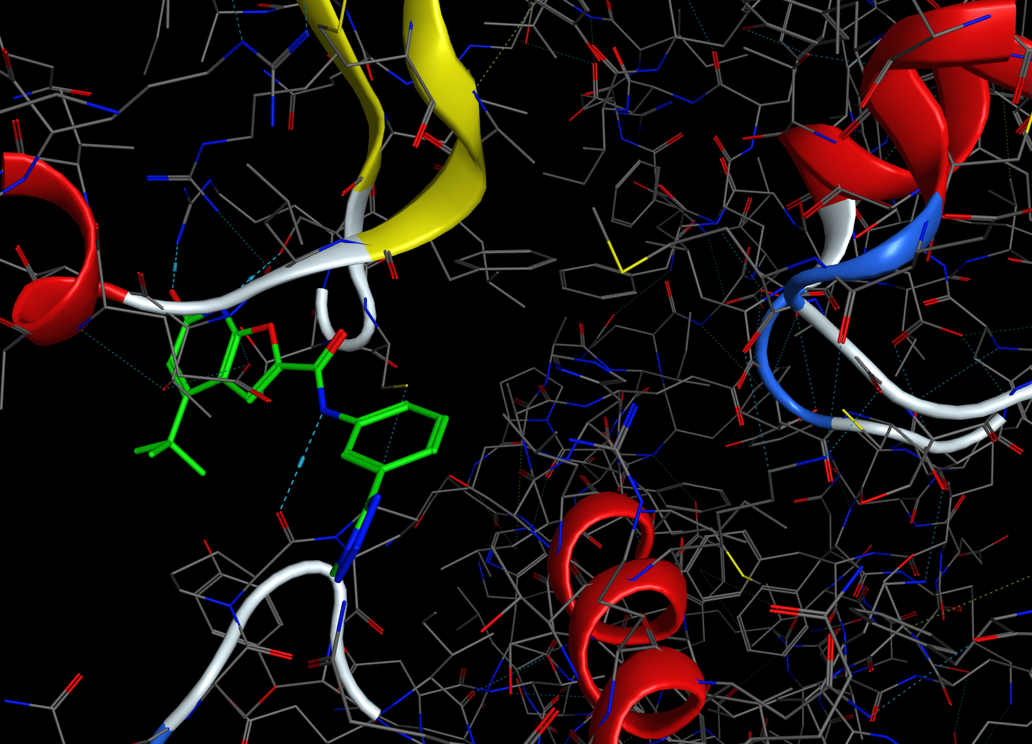
ASE Dock スコア上位3化合物
PC05
U_total: -73
score: -61
MR09
U_total: -122
score: -90
JZ07
U_total: -19
score: -59

Slide 12
3. AutoDock Vina
Software version: 1.2.5

Slide 13
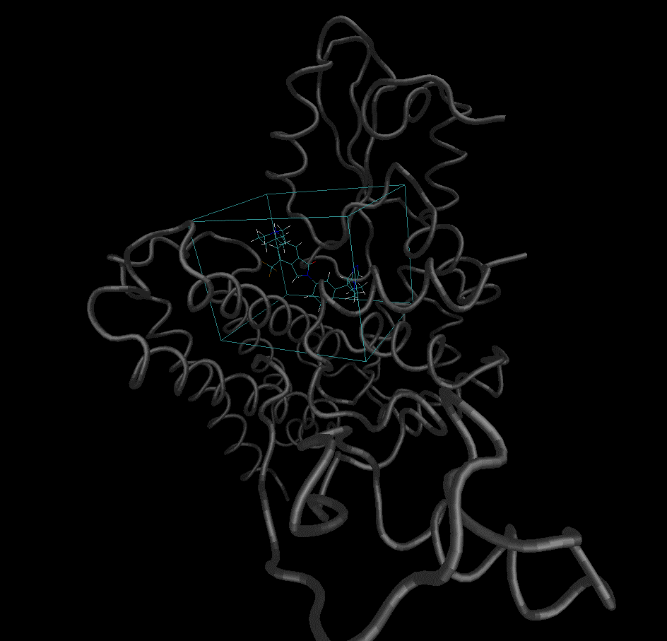
AutoDock Vina 実行条件
スコアリング関数: vinardo
探索範囲【ボックス】
center_x: 1.945
center_y: 8.413
center_z: 18.157
size_x: 20.000
size_y: 15.000
size_z: 15.000
化合物
注意！ AutoDock Vina がホウ素を扱えないため、化合物中のホウ素を炭素に置換してドッキングを実行した (参考文献doi: 10.1021/ci900031y)

Slide 14
4. DiffDock
Software version: GitHub commit 7dc84c9

Slide 15
DiffDock 実行条件
--no_final_step_noise オプション (Diffusion model reverse processの最終ステップでノイズを完全に除去) を追加した以外デフォルト設定
※DiffDockは、探索範囲の指定は不要

